Slide 1


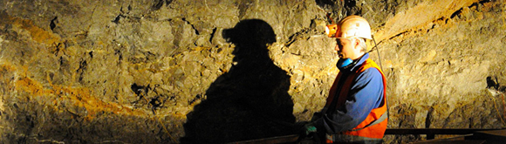

TSI2023:
Enhancing EU mining regional ecosystems
Implemented by the
Ρούλα Κεχρή
Συνεργάτης Περιφερειάρχη Στερεάς Ελλάδας
Ευρωπαϊκά Προγράμματα & Διεθνείς Σχέσεις
Λιβαδειά, 3/7/2026

Slide 2










Slide 3




Ερευνητικά προγράμματα
Κλιματική Προσαρμογή
Λύσεις βασισμένες στη Φύση (NBS)
Βιομηχανική Κυκλική Οικονομία
Αγροτική καινοτομία

Slide 4





Βιώσιμα εδάφη
Ενεργειακή Μετάβαση
Κλιματική Ενδυνάμωση
Κοιλάδα Υδρογόνου
Κλιματική Ανθεκτικότητα

Slide 5


Υδρο‑Μετεωρολογική Προστασία
Μεσογειακή Ανθεκτικότητα
Διαχείριση Πυρκαγιών

Slide 6






Προγράμματα
Κοινοτική Φροντίδα
Φύση & Τεχνητή Νοημοσύνη
ΚΟΙΝΣΕΠ & Κοινωνικές Προμήθειες
Πολιτιστική Προσβασιμότητα

Slide 7


Προγράμματα για την Εξόρυξη
Υπεύθυνη Εξορυκτική Πολιτική
Ενίσχυση εξορυκτικών οικοσυστημάτων
Έξυπνη & Πράσινη Εξόρυξη

Slide 8
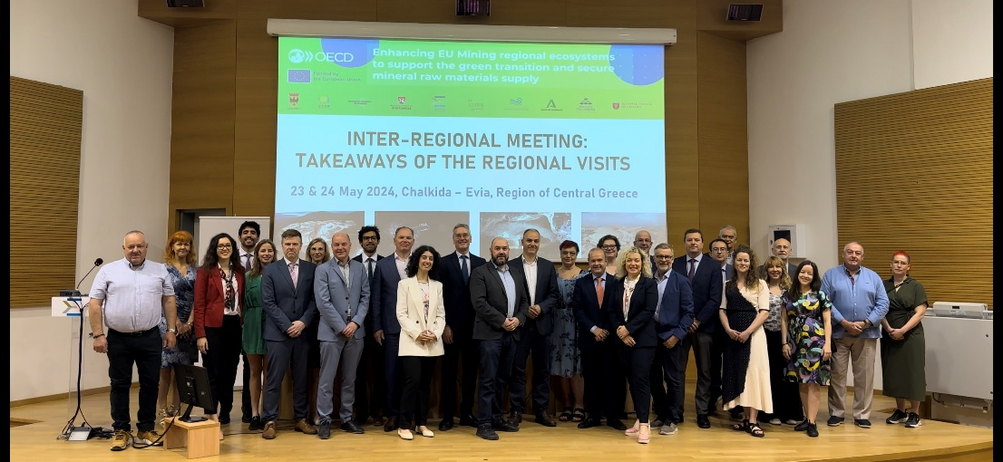
TSI 2023 – Enhancing EU Mining Regional Ecosystems
Σκοπός να:
υποστηριχθεί η πράσινη μετάβαση,
ενισχυθεί η στρατηγική αυτονομία της ΕΕ σε κρίσιμες ορυκτές πρώτες ύλες,
αυξηθούν τα οφέλη για τις τοπικές κοινωνίες,
προωθηθεί η βιώσιμη και κοινωνικά αποδεκτή εξορυκτική δραστηριότητα
Συμμετέχουσες Περιφέρειες ΕΕ
10 μεταλλευτικές περιφέρειες από 5 χώρες:
🇬🇷 - Στερεά Ελλάδα
🇫🇮 - 5 Περιφέρειες Φινλανδίας
🇵🇹 - 2 Περιφέρειες Πορτογαλίας
🇪🇸 - Ανδαλουσία
🇸🇪 - Örebro

Slide 9
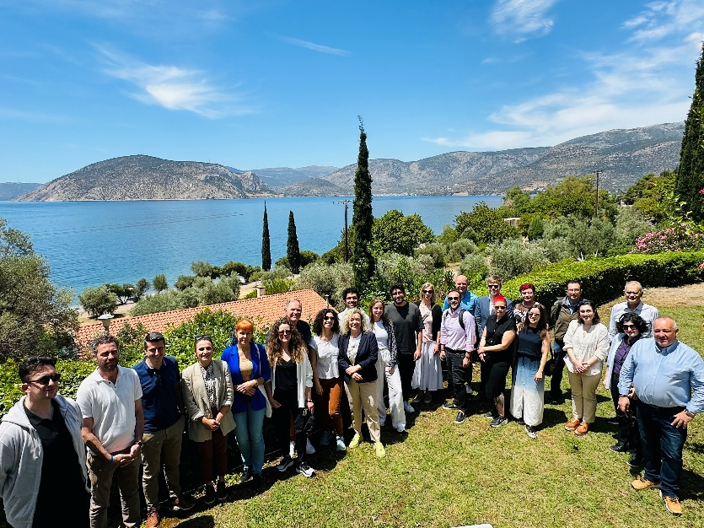
Αποτελέσματα για την Περιφέρεια Στερεάς Ελλάδας
1. Περιφερειακή πολιτική
ενίσχυση του στρατηγικού σχεδιασμού
καλύτερος συντονισμός πολιτικών
2. Διακυβέρνηση εξόρυξης
αποτελεσματικότερες διαδικασίες
μεγαλύτερη διαφάνεια
ενίσχυση της κοινωνικής αποδοχής
3. Δεξιότητες και ανθρώπινο δυναμικό
σύνδεση εκπαίδευσης και αγοράς εργασίας
προσέλκυση εξειδικευμένων στελεχών
4. Καινοτομία και κυκλική οικονομία
αξιοποίηση ερευνητικών φορέων
ανάκτηση και ανακύκλωση κρίσιμων πρώτων υλών
προώθηση βιώσιμων τεχνολογιών
5. Υποδομές
ενεργειακές και μεταφορικές υποδομές,
υποστήριξη της ανταγωνιστικότητας του κλάδου.

Slide 10
Πολιτικές με προτεραιότητα | Βασικές συστάσεις - Ρύθμιση & στρατηγική πολιτική | Υπεύθυνος/οι φορέας/είς
Περιφερειακή Στρατηγική Εξόρυξης Εθνική Στρατηγική Εξόρυξης Βάσει Critical Raw Materials Act (CRMA) | Eπικαιροποιημένη Εθνική Στρατηγική για τα Ορυκτά Επικαιροποίηση Περιφερειακής Στρατηγικής Εξόρυξης & Περιφερειακό Σχέδιο Δράσης, βραχυπρόθεσμο & μακροπρόθεσμο. Ανάπτυξη διαδημοτικής υπηρεσίας. Αύξηση της ικανότητας και της αυτονομίας της Ελληνικής Αρχής Γεωλογικών και Μεταλλευτικών Ερευνών | Περιφερειακή Αρχή & Εθνική Κυβέρνηση
Διαδικασία αδειοδότησης | Επιτάχυνση της εφαρμογής one-stop shop σε εθνικό επίπεδο. Αποσαφήνιση των κατευθυντήριων γραμμών για τις εταιρείες που υποβάλουν αίτηση για διαδικασία αδειοδότησης εξόρυξης. | Εθνική Κυβέρνηση

Slide 11
Πολιτικές με προτεραιότητα | Βασικές συστάσεις - Διακυβέρνηση και δέσμευση της κοινότητας για πιο βιώσιμη εξόρυξη | Υπεύθυνος/οι φορέας/είς
Εγκαταλελειμμένα ορυχεία χωρίς σχέδιο αποκατάστασης Κοινωνική αντίληψη για μελλοντικά έργα | Εκπόνηση εθνικού σχεδίου δράσης με προτεραιότητα στην αποκατάσταση εγκαταλελειμμένων ορυχείων με: ανάθεση σαφούς ευθύνης για την αποκατάσταση παλαιών ορυχείων αποσαφήνιση του σχεδίου χρηματοδότησης για την υποστήριξη των δράσεων συμμετοχή των δήμων στην αποκατάσταση ή την επαναχρησιμοποίηση αυτών των χώρων εξόρυξης διευκόλυνση της ένταξης των κοινοτήτων σε προγράμματα περιβαλλοντικής παρακολούθησης | Περιφερειακή Αρχή & Εθνική Κυβέρνηση

Slide 12
Πολιτικές με προτεραιότητα | Βασικές συστάσεις - Διακυβέρνηση & δέσμευση της κοινότητας για πιο βιώσιμη εξόρυξη | Υπεύθυνος/οι φορέας/είς
Περιορισμένες δομές παροχών για τις τοπικές κοινωνίες ως αποτέλεσμα νέων έργων εξόρυξης | Βελτίωση της επικοινωνίας και της διαφανούς πληροφόρησης σχετικά με τα δημοτικά οφέλη από τα μεταλλευτικά έργα. Προώθηση της συμμετοχής της Ελληνικής Αρχής Γεωλογικών & Μεταλλευτικών Ερευνών στις επικοινωνιακές εκστρατείες. Χαρτογράφηση & κοινοποίηση των πρωτοβουλιών ESG* που έχει αναλάβει ο εξορυκτικός τομέας στην περιοχή *Οι Τρεις Πυλώνες του ESG Περιβάλλον (Environmental): Εστιάζει στην κλιματική αλλαγή, τη μείωση εκπομπών CO₂, την κυκλική οικονομία και την εξοικονόμηση ενέργειας. Κοινωνία (Social): Αφορά τις συνθήκες εργασίας, την ισότητα, τα ανθρώπινα δικαιώματα και τη συνεισφορά στην τοπική κοινωνία. Διακυβέρνηση (Governance): Καλύπτει την επιχειρηματική ηθική, τη διαφάνεια των αμοιβών, την καταπολέμηση της διαφθοράς και τη σύνθεση του Διοικητικού Συμβουλίου | Εθνική κυβέρνηση Περιφερειακή Αρχή Τοπικές μεταλλευτικές εταιρείες Ελληνική Γεωλογική Εταιρεία

Slide 13
Πολιτικές με προτεραιότητα | Βασικές συστάσεις - Απασχόληση & δεξιότητες | Υπεύθυνος/οι φορέας/είς
Έλλειψη εκπαιδευτικών προγραμμάτων, τοπική απασχόληση & ανάπτυξη έργων στον κλάδο | Ανάπτυξη εργαστηρίων σε επίπεδο δευτεροβάθμιας εκπαίδευσης Ανάπτυξη εκπαιδευτικών προγραμμάτων μαθητείας και κατάρτισης όλων των βαθμίδων Προγράμματα ενθάρρυνσης της γυναικείας συμμετοχής στον κλάδο Εξωτερική ανάθεση της διαδικασίας αδειοδότησης σε φορείς και εκπαιδευτές στον τομέα εξόρυξης Ενθάρρυνση δημιουργίας σύντομων εφαρμοσμένων μαθημάτων που συνδυάζουν τεχνική & επαγγελματική εκπαίδευση στις απαιτήσεις της βιομηχανίας. | Περιφερειακή Αρχή και εθνική κυβέρνηση Ανώτατο Τεχνολογικό Εκπαιδευτικό Ίδρυμα Στερεάς Ελλάδας Υπουργείο Παιδείας & Θρησκευμάτων Σύνδεσμος Βιομηχανιών Στερεάς Ελλάδας

Slide 14
Πολιτικές με προτεραιότητα | Βασικές συστάσεις - Απασχόληση & δεξιότητες | Υπεύθυνος/οι φορέας/είς
Τοπικό προσωπικό Η μεταλλευτική βιομηχανία λιγότερο ελκυστική σε σύγκριση με άλλους τομείς | Βελτίωση των συμβάσεων σε τοπικό επίπεδο, συμπεριλαμβανομένης της συνεργασίας με τον μεταποιητικό τομέα. Αξιοποίηση των κονδυλίων του ευρωπαϊκού προγράμματος Horizon. | Ανώτατο Τεχνολογικό Εκπαιδευτικό Ίδρυμα Σύνδεσμος Βιομηχανιών Στερεάς Ελλάδας
 | Συνεργασία με την ένωση εξόρυξης & τους υπαλλήλους της για το συντονισμό της τυποποίησης των συμβάσεων Βελτίωση της επικοινωνίας των οφελών της εργασίας στην εξόρυξη. Προσέλκυση εργαζομένων στην περιοχή και τον τομέα | Εθνική Κυβέρνηση

Slide 15
Πολιτικές με προτεραιότητα | Βασικές συστάσεις - Καινοτομία & Κυκλικότητα | Υπεύθυνος/οι φορέας/είς
Σημαντικό χάσμα μεταξύ της καινοτομίας στην Αθήνα και στην Περιφέρεια στην κάλυψη των αναγκών Ε&Α της περιοχής. | Συνεργασία της Ελληνικής Αρχής Γεωλογικών και Μεταλλευτικών Ερευνών και διεθνών εταίρων για την ενίσχυση των εξερευνητικών δυνατοτήτων που δεν απαιτούν γεωτρήσεις (drones, μηχανική εκμάθηση κ.λπ.). Αξιοποίηση των κονδυλίων του ευρωπαϊκού προγράμματος Horizon Περιφερειακό Πρόγραμμα Καινοτομίας για την υποστήριξη περιφερειακών προγραμμάτων καινοτομίας που έχουν δείξει δυνατότητες, πχ ανακύκλωση σιδηρονικελίου ή ανάκτηση γαλλίου από την αξιοποίηση των αποβλήτων | Εθνικό Μετσόβιο Πολυτεχνείο Ανώτατο Τεχνολογικό Εκπαιδευτικό Ίδρυμα Στερεάς Ελλάδας Περιφερειακό Επιστημονικό Συμβούλιο Έρευνας και Καινοτομίας

Slide 16
Πολιτικές με προτεραιότητα | Βασικές συστάσεις - Καινοτομία & Κυκλικότητα | Υπεύθυνος/οι φορέας/είς
Περιορισμένα κίνητρα/υποστήριξη για τη συμμετοχή ΜΜΕ σε καινοτόμες δραστηριότητες | Διασύνδεση προγραμμάτων καινοτομίας με επιχειρηματίες και τοπικές εταιρείες από την αρχή των έργων. Διάδοση της Περιφερειακής Στρατηγικής για την Κυκλική Οικονομία σε συνεργασία με τον ιδιωτικό τομέα και άλλους ενδιαφερόμενους φορείς όπως το ΠΣΕΚ και το Τεχνολογικό Εκπαιδευτικό Ίδρυμα Στερεάς Ελλάδας. | Περιφερειακό Επιστημονικό Συμβούλιο Έρευνας & Καινοτομίας σε συνεργασία με Πανεπιστήμια
Περιφερειακή Στρατηγική Κυκλικής Οικονομίας ευρέως άγνωστη στις εταιρείες διαχείρισης πόρων | Διάδοση της Περιφερειακής Στρατηγικής για την Κυκλική Οικονομία σε συνεργασία με τον ιδιωτικό τομέα & άλλους ενδιαφερόμενους φορείς όπως το ΠΣΕΚ και το ΑΤΕΙ Στερεάς Ελλάδας. | Περιφερειακή Αρχή Ιδιωτικός τομέας Περιφερειακό Επιστημονικό Συμβούλιο Ε&Κ

Slide 17
Πολιτικές με προτεραιότητα | Βασικές συστάσεις - Υποδομή | Υπεύθυνος/οι φορέας/είς
Αύξηση ενεργειακού κόστους & λειτουργική απόδοση των ορυχείων στην περιοχή | Παροχή κινήτρων για επενδύσεις σε ανανεώσιμες πηγές ενέργειας για τις βιομηχανικές περιοχές: βελτίωση της ανταγωνιστικότητας, μείωση των περιβαλλοντικών επιπτώσεων της εξορυκτικής βιομηχανίας | Εθνική Κυβέρνηση

Slide 18
Εν κατακλείδι…
Η Στερεά Ελλάδα διαθέτει ισχυρή εξορυκτική παράδοση και στρατηγική βάση.
Το επόμενο βήμα είναι η μετάβαση από τη στρατηγική στην υλοποίηση.
Χρειάζεται επικαιροποιημένα Εθνική Στρατηγική & Περιφερειακό Σχέδιο Δράσης που θα:
ευθυγραμμίζονται με τον Ευρωπαϊκό Κανονισμό για τις Κρίσιμες Πρώτες Ύλες,
ενισχύουν ολόκληρη την αλυσίδα αξίας,
συνδυάζουν την οικονομική ανάπτυξη με την περιβαλλοντική προστασία & την κοινωνική αποδοχή.

Slide 19
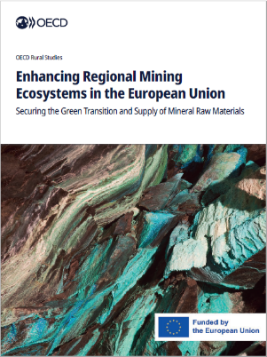
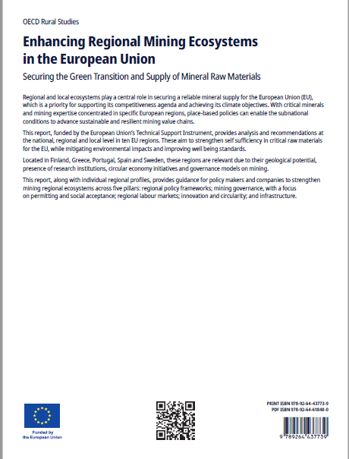
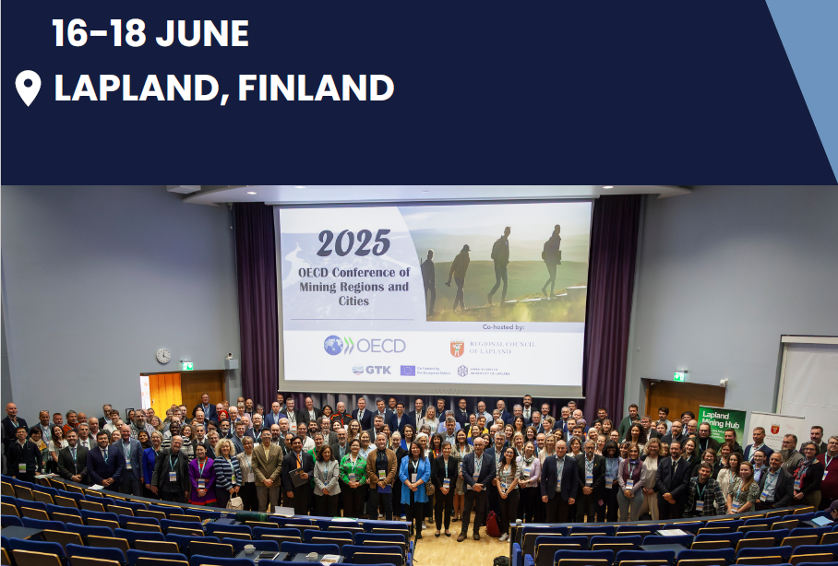

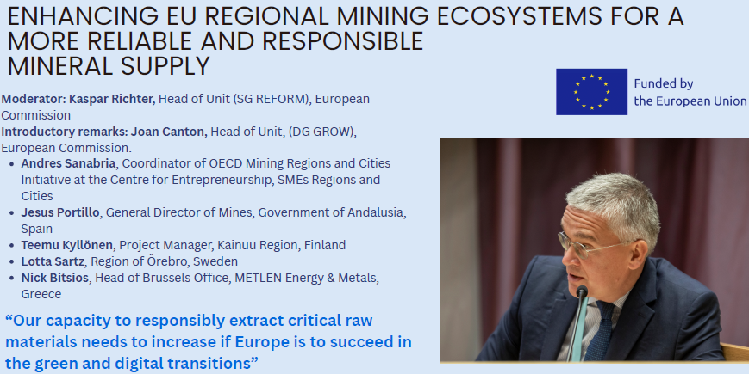


Slide 20

https://pste.gov.gr/
Σας ευχαριστώ!
______________
Ρούλα Γ. Κεχρή
Τηλ: 2221 353428
6945 905070
kechri.r@pste.gov.gr
zkechri@gmail.com

